Slide 1
Наша школьная столовая. Все слагаемые вкусной и здоровой пищи.

Slide 3
Уютный обеденный зал

Slide 5
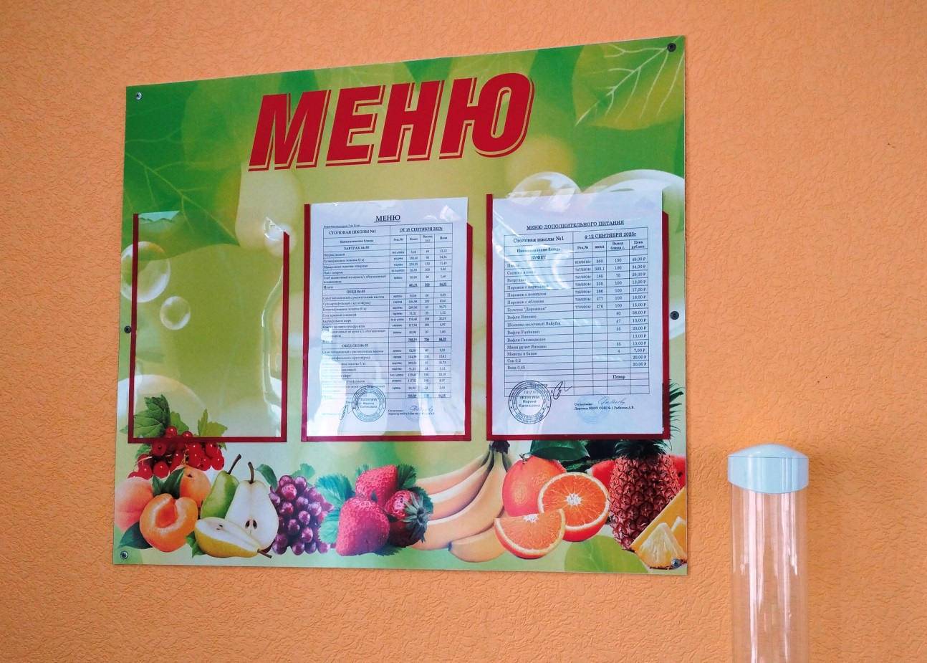

Slide 8
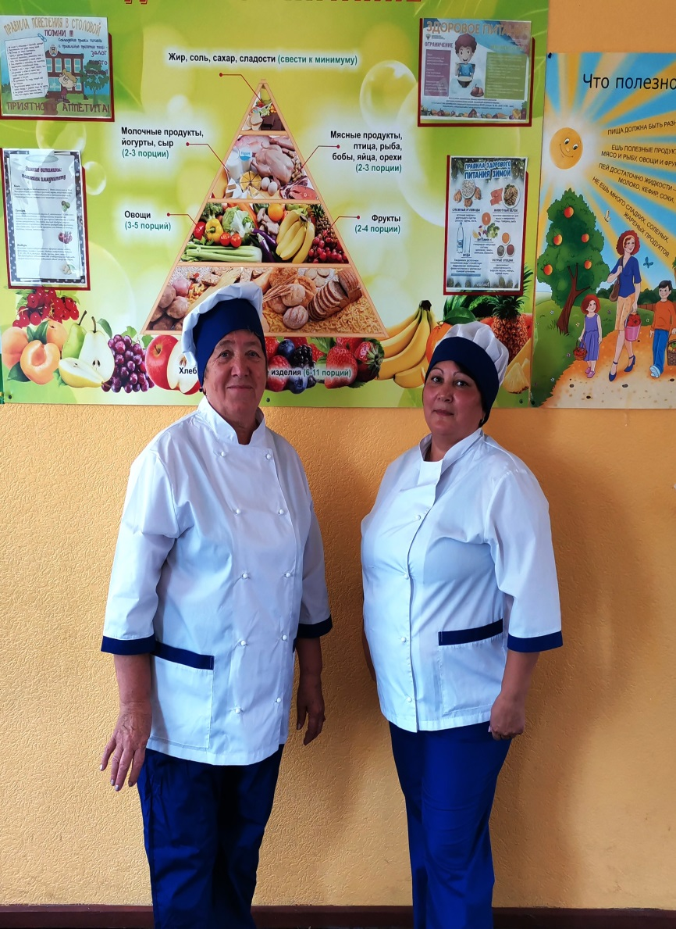
Умелые повара.

Slide 9
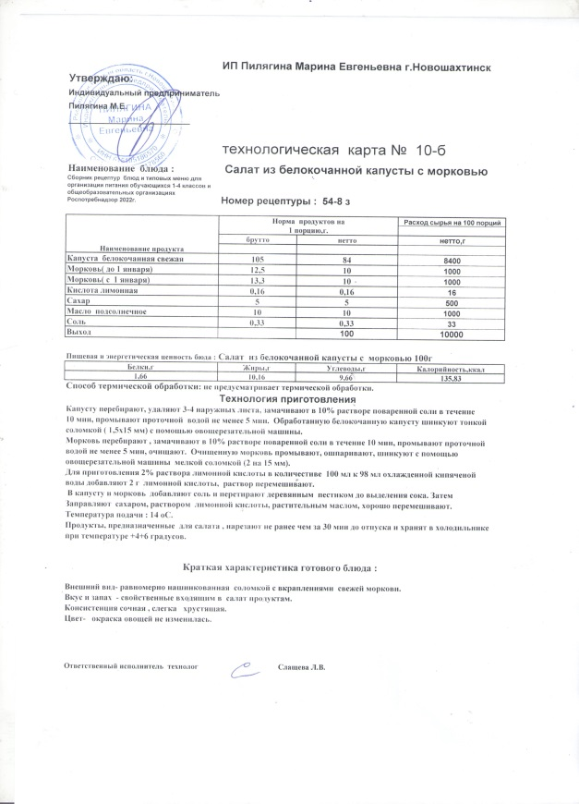
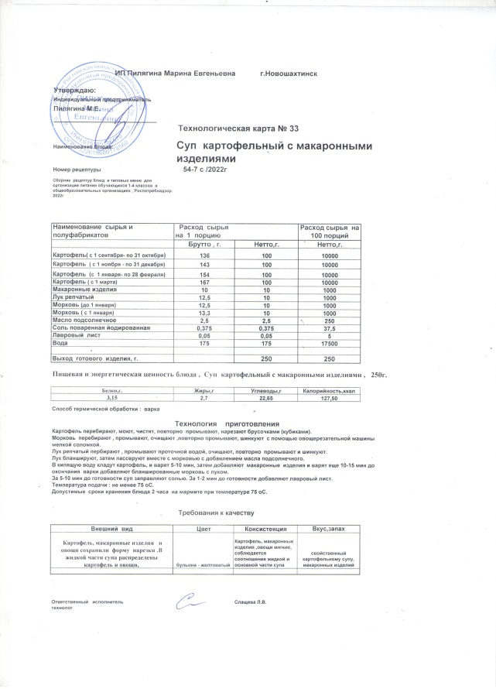
Продуманное меню

Slide 11
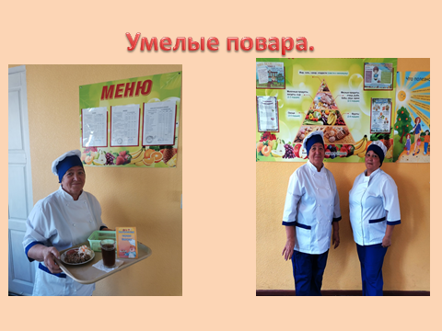

Slide 12
Профессионализм и многолетний стаж поваров

Slide 13
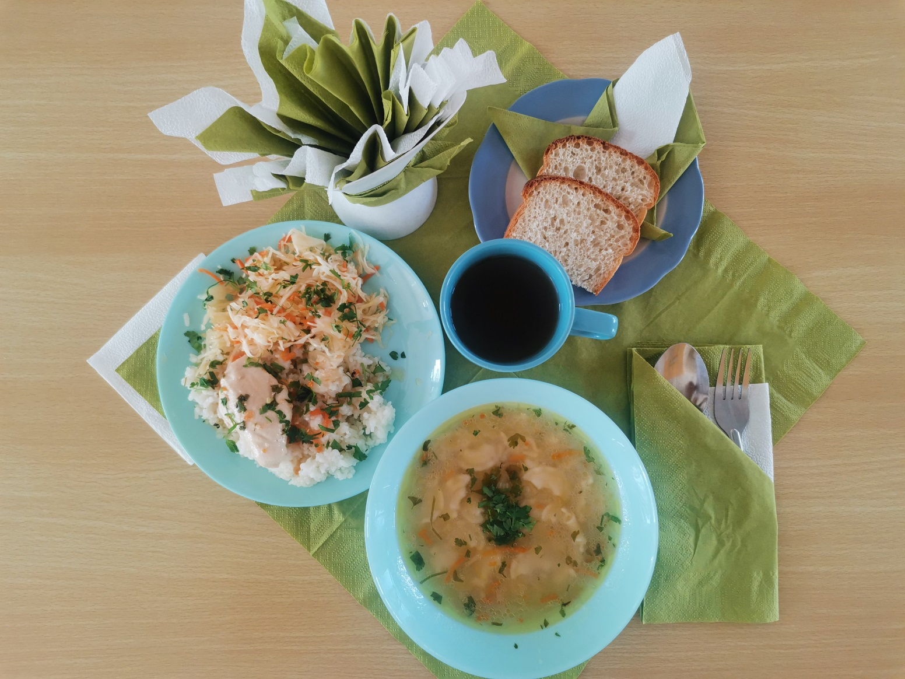

Slide 14
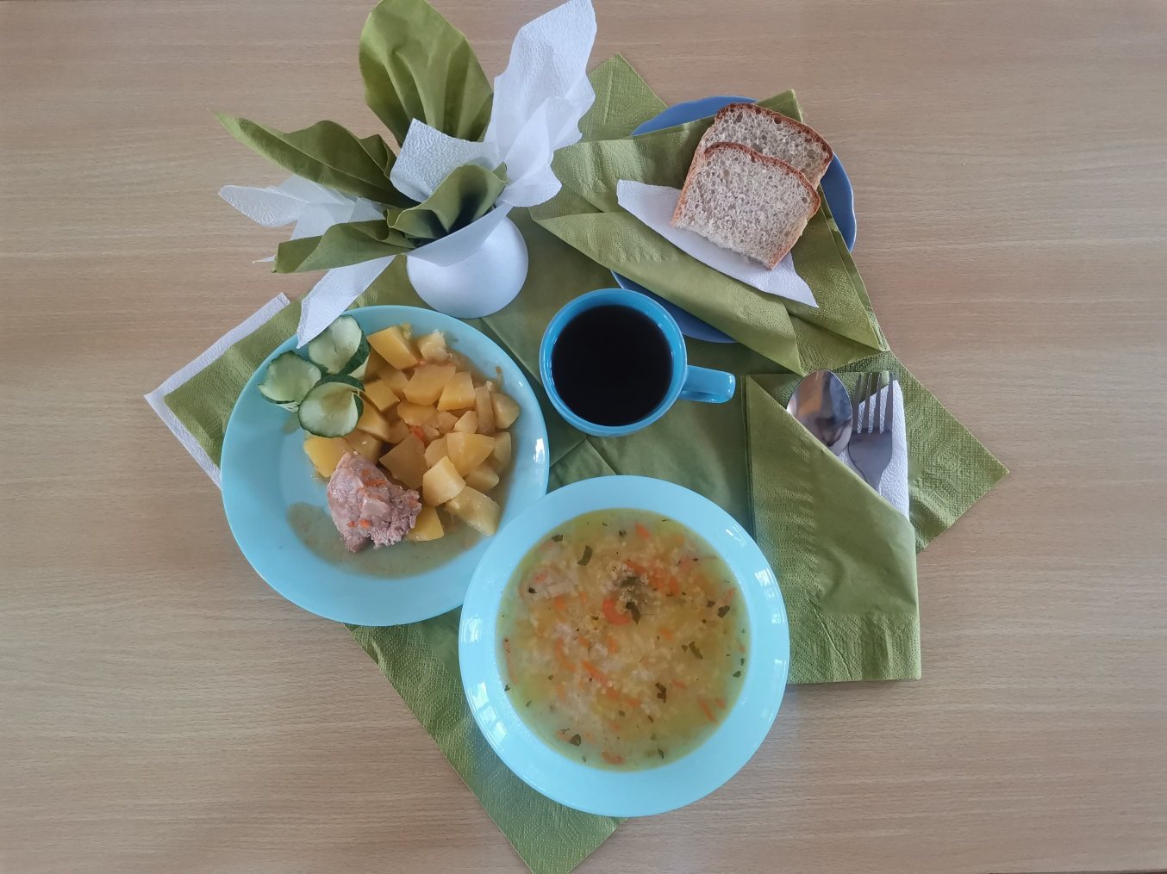

Slide 15
